Slide 1
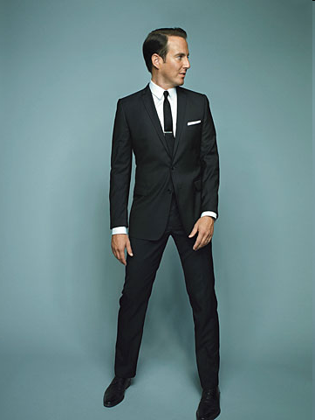
ИМИДЖ ДЕЛОВОГО МУЖЧИНЫ
ГБОУ СПО РМЭ «ТТК»
Подготовил студент
гр. Т43с
Иванов А.В.

Slide 2
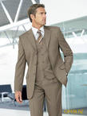
Деловой мужчина – это мужчина в самом расцвете сил, полный энергии и
жизнерадостности, удачлив, предприимчив, обладающий достойной репутацией
надежного человека. Основным для положительного имиджа делового мужчины
является его внешний вид (прическа, одежда, аксессуары). Так как, внешний вид
– визитная карточка, презентация вашей работоспособности, аккуратности и
надежности. Деловой стиль – вот то, что необходимо для
удачного продвижения по службе. А этот стиль предполагает – классический
мужской костюм

Slide 3
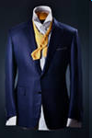
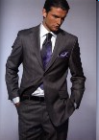
Деловой костюм
Классический костюм позиционирует солидность, элегантность и серьезность. Деловой костюм строится на прямых вертикальных линиях. Он достаточно консервативен, главная черта – это строгость, покрой должен быть как можно более приближен к силуэту фигуры. Главный принцип – костюм должен подходить по размеру и должен быть хорошо «подогнан» по фигуре. Если вы небольшого роста, то лучше подойдет однобортный
пиджак, в котором вы будете выглядеть выше. Пиджак с подбитыми плечами помогает скрыть излишне узкие плечи. Рисунок допускается, но он не должен быть ярких, контрастных оттенков. Выбор рисунка для делового костюма достаточно ограничен – это мелкая клетка, узкая вертикальная полоска. Ткани традиционные для мужского
костюма, но обязательно качественные и не слишком мнущиеся

Slide 4
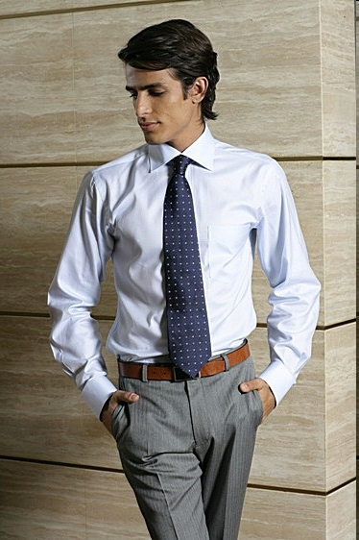
Рубашка
В ансамбле мужского костюма велика роль рубашки (сорочки). Очень важно, чтобы она гармонировала с костюмом. Рубашка не должна быть темнее пиджака, должна быть из ткани хорошего качества, тонкой. Чаще рубашки однотонные, но допускается и мелкая, чуть заметная полоска или клетка. Необходимо, чтобы цвет и рисунок рубашки сочетались с цветом и рисунком на ткани костюма. К однотонной сорочке идут костюмы с рисунком, к сорочке в полоску или клеточку – однотонные, спокойные расцветки. Главное в выборе рубашки – это строгость и элегантность. Воротник должен быть не слишком маленьким, но и не слишком большим. Не допускаются рубашки с короткими рукавами. Манжеты должны быть видны из-под рукавов пиджака примерно на 2 см.

Slide 5
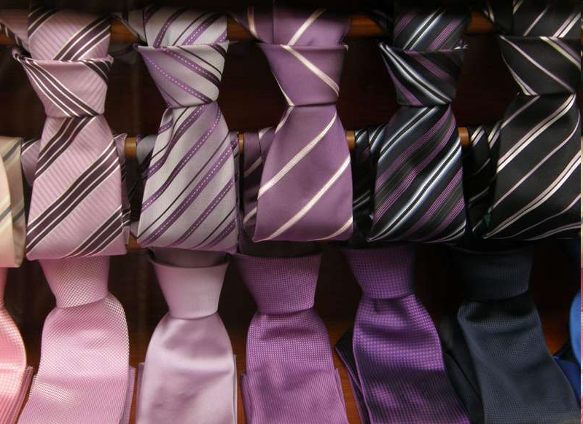
Галстук
Галстук – это основное украшение мужского костюма. В выборе галстука проявляется личность мужчины, его вкус. Ширина и длина галстука зависит от моды и от комплекции мужчины. Крупным мужчинам не следует носить узкие и короткие галстуки и, наоборот, некрупным одевать большие галстуки, это выглядит некрасиво, если не сказать смешно.
Цвет этого неотъемлемого аксессуара делового мужчины должен находиться в прямой зависимости от цвета рубашки и всего костюма в целом. При выборе галстука следует помнить о двух правилах:
1) либо галстук выбирается одного цвета с костюмом, но светлее или темнее его по тону, в результате чего цвет галстука и костюма будут дополнять друг друга;
2) либо костюм и галстук должны быть контрастны, но этот контраст должен быть единственным в вашем туалете

Slide 6
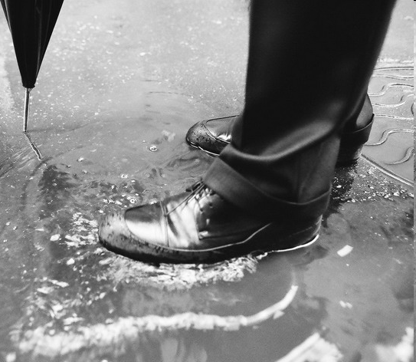
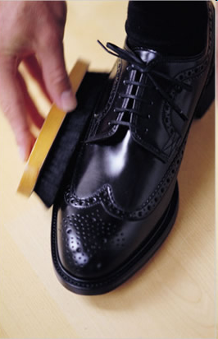
Обувь, носки
Казалось бы, такая мелочь как носки. Но и здесь в деловом стиле существуют свои правила. Предпочтительны темные, тонкие и гладкие носки, которые должны быть длинными и хорошо держаться на ноге. Носки подбираются в тон к костюму
Обувь – одна из важных элементов мужского костюма. Именно она придает законченность всему внешнему облику мужчины. К деловому стилю подойдут классические ботинки или туфли на тонкой подошве со шнурками или на пряжке, однотонные, без броских элементов, из натуральной кожи. Обувь должна сочетаться с цветом костюма (черные или темно-коричневые)

Slide 7
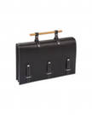
Аксессуары
Начнем с сумки и сопутствующих элементов. Для всех бумаг и документов
подойдет аташе-кейс из хорошей кожи, однотонный, желательно темных или
холодных оттенков. В аташе-кейсе должен быть порядок, что укажет на вашу
аккуратность. Деловому мужчине просто необходима записная книжка или
ежедневник в хорошем переплете и приличная ручка, предпочтительно дорогая, чернильная ручка

Slide 8
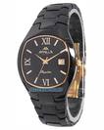
Очень важный аксессуар для делового мужчины – часы. Часы – это единственное
украшение, которое может себе позволить деловой мужчина, поэтому они должны
быть красивыми, элегантными, в классическом стиле. Другие украшения
(различные цепи, перстни) неуместны. Самый лучший вариант – ограниченность
такими украшениями, как обручальное кольцо, если вы желаете

Slide 9
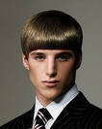
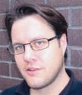
Прическа, лицо, руки
У делового мужчины должна быть хорошая короткая стрижка, которая подходит к
типу лица, возрасту, состояние волос.
Недопустима в деловом мире и щетина, даже однодневная. Борода нежелательна,
но если она есть, то необходимо ухаживать за ней ежедневно: подстригать,
брить, мыть шампунем
Что касается парфюмерии, то здесь существует одно правило: во всем должна
быть мера «кто пахнет слишком хорошо, тот пахнет дурно».
Многие считают, что за руками должна следить только женщина. Это не так.
Неухоженные ногти и руки охарактеризуют вас как неопрятного и неаккуратного
мужчину. Поэтому потрудитесь следить за тем, чтобы руки были ухоженными

Slide 10
Цветовые сочетания элементов мужской одежды
Костюм | Рубашка | Галстук | Ботинки | Носки
Серый | Белая, голубая, розовая, цвета слоновой кости | Любого цвета | Черные | В тон галстуку
Темно-серый | Красно-черный | Красно-черный | Черные | Черные
Темно-голубой | Белая, слоновой кости | Серо-красно-бордовый | Черные, темно-коричневые | Серые, бордовые
Темно-синий | Белая | Бело-красно-голубой | Черные | Темно-голубые, темно-бордовые

Slide 11
Костюм | Рубашка | Галстук | Ботинки | Носки
Темно-зеленый | Слоновой кости | Красно-зелено-коричневый | Коричневые | Коричневые
Песочный | Светло-голубая | Темно-голубой | Светло-коричневый | Светло- голубые
Светло-коричневый | Белая, розовая, табачная | Зеленый, бордовый, красно-черный | Кофейные, красно-коричневые | Бордовые
Темно-коричневый | Белая, бежевая, светло-розовая | Зеленый, коричневый, красно- черный | Коричневые | Кофейные, бордовые
Черный | Белая | Серебристо-серый, красно-коричневый | Черные | Дымчатые, черные, темно-фиолетовые

Slide 12
Рекомендации
Деловой классический костюм – это одежда для делового мужчины. Своим внешним видом он должен позиционировать надежность, силу, уверенность в себе, аккуратность. Главное в подборе костюма – это:
1) костюм должен хорошо «сидеть» на вас и подчеркивать достоинства
фигуры, при этом скрывать ее недостатки;
2) основное правило: гармония цветосочетания всех элементов костюма
(начиная с галстука и заканчивая носками). Цвет выбирается в соответствии с внешностью.
Все аксессуары должны гармонировать по стилю и цвету с одеждой. Из украшений допускаются часы и обручальное кольцо. Деловой мужчина должен не менее тщательно, чем женщина, следить за своей прической, лицом и руками. Главное в культуре одежды делового мужчины гармоничность сочетания всех элементов костюма стилистики и по цвету и чувство хорошего вкуса и меры

